Slide 1
Docker & Container

Slide 2
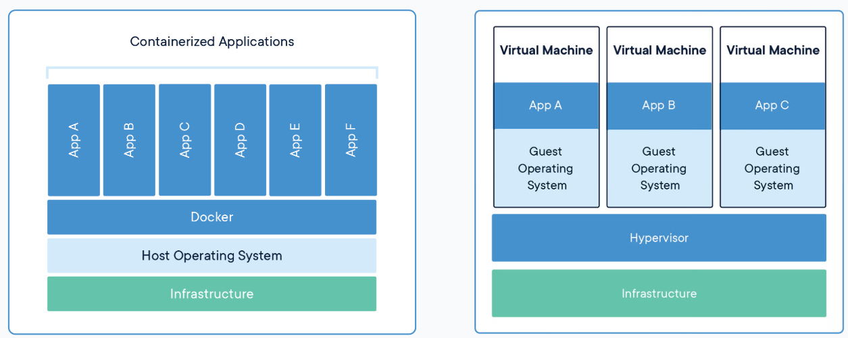
Docker & Container
What is a Container? | Docker
코드와 종속성을 함께 패키징하는 앱 계층의 추상화
여러 컨테이너가 동일한 컴퓨터에서 실행되고, OS 커널을 다른 컨테이너와 공유할 수 있다.
각 컨테이너는 사용자 공간에서 독립적인 프로세스로 실행

Slide 3
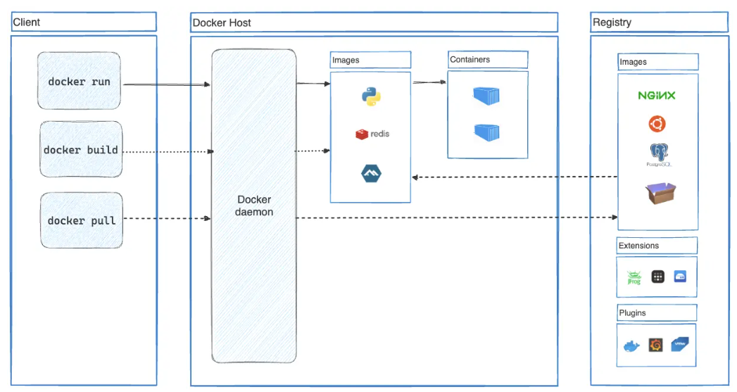
Docker 구조
Get started | Docker Docs
image 원격 저장소
이미지 저장소
실행 인스턴스
docker build(이미지 빌드)
image pull/push
container run/stop/rm
container 격리
terminal 에서 실행
명령 요청

Slide 4
WSL 필요한 경우
Docker의 ‘Linux 컨테이너’는 원래 리눅스 커널 기능(cgroups, namespaces 등) 위에서 돌아간다.
Windows에는 리눅스 커널이 없으니, Windows에서 Linux 컨테이너를 돌리려면
“리눅스 커널 환경”이 하나 필요하다.
Windows에서 Docker로 Nginx/Redis/MySQL/PostgreSQL 같은 Linux 이미지를 실행하려고 할 때
Windows에서 Linux 서버에 배포할 이미지(amd64/arm64 등)를 빌드하고 싶을 때
VS Code에서 “리눅스 개발환경”을 쓰며 도커/컴포즈를 자연스럽게 쓰고 싶을 때(WSL 통합)

Slide 5
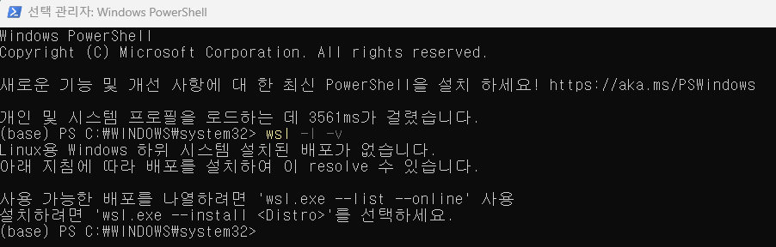
사전 점검
단계 | 작업 | 방법/명령 | 비고
1 | Windows 버전 확인 | 설정 → 시스템 → 정보 (OS 빌드 확인) | Windows 10(2004+) 또는 Windows 11 권장
2 | 가상화 지원 확인 | 작업 관리자 → 성능 → CPU → “가상화: 사용” | BIOS에서 Intel VT-x/AMD-V 활성화 필요
3 | PowerShell 관리자 실행 | 시작 → PowerShell 우클릭 → 관리자 실행 | 이후 모든 명령은 관리자 권장

Slide 6
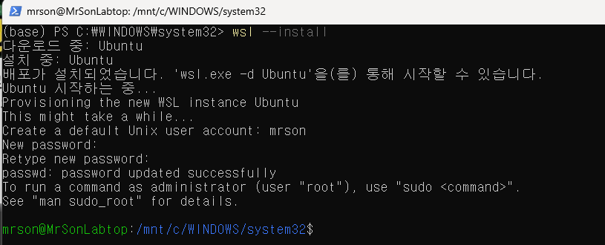

설치 절차
단계 | 작업 | 명령/경로 | 확인 포인트
1 | WSL 설치 | wsl --install | 자동으로 WSL + Ubuntu 설치
2 | 재부팅 | 안내에 따라 재부팅 | 최초 Ubuntu 사용자/비번 생성
3 | 업데이트 | wsl --update / wsl --status | 커널/WSLg 최신화, 상태 점검
4 | 기본 버전 WSL2 지정 | wsl --set-default-version 2 | 새로 설치되는 배포판은 WSL2로

Slide 7
수동 설치
단계 | 작업 | 명령/경로 | 비고
1 | 필수 기능 켜기 | dism /online /enable-feature /featurename:VirtualMachinePlatform /all /norestart | 가상화 플랫폼
 |  | dism /online /enable-feature /featurename:Microsoft-Windows-Subsystem-Linux /all /norestart | WSL 기능
2 | 재부팅 | — | 필수
3 | WSL2 기본 지정 | wsl --set-default-version 2 | 핵심
4 | 배포판 설치 | wsl --list --online → wsl --install -d Ubuntu-24.04 | Store 막히면 wsl --install --web-download

Slide 8
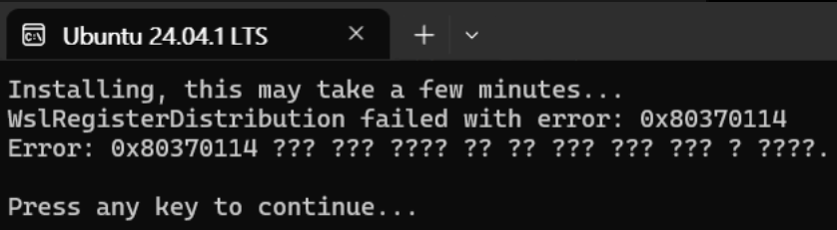
설치 중 Error
필요한 Windows 기능이 설치/활성화되어 있지 않아 WSL 배포판 등록을 시작할 수 없다
보통 WSL2가 쓸 리눅스 가상화 기능(=Virtual Machine Platform/하이퍼바이저) 쪽이 빠졌거나 꺼져 있을 때 나옵니다

Slide 9

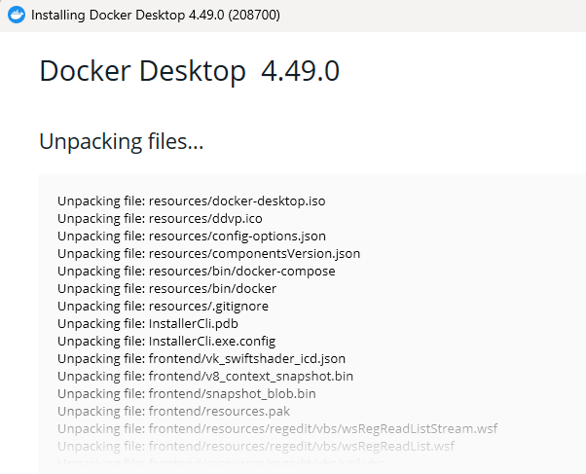
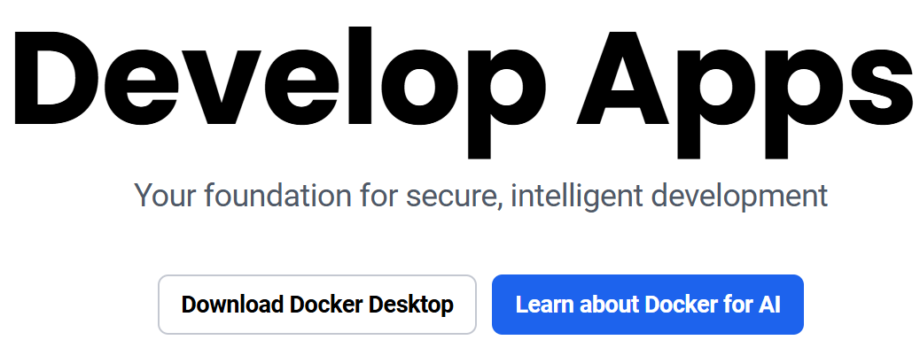
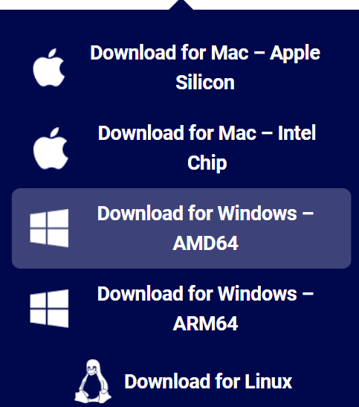
Docker download & 설치
Docker: Accelerated Container Application Development

Slide 10
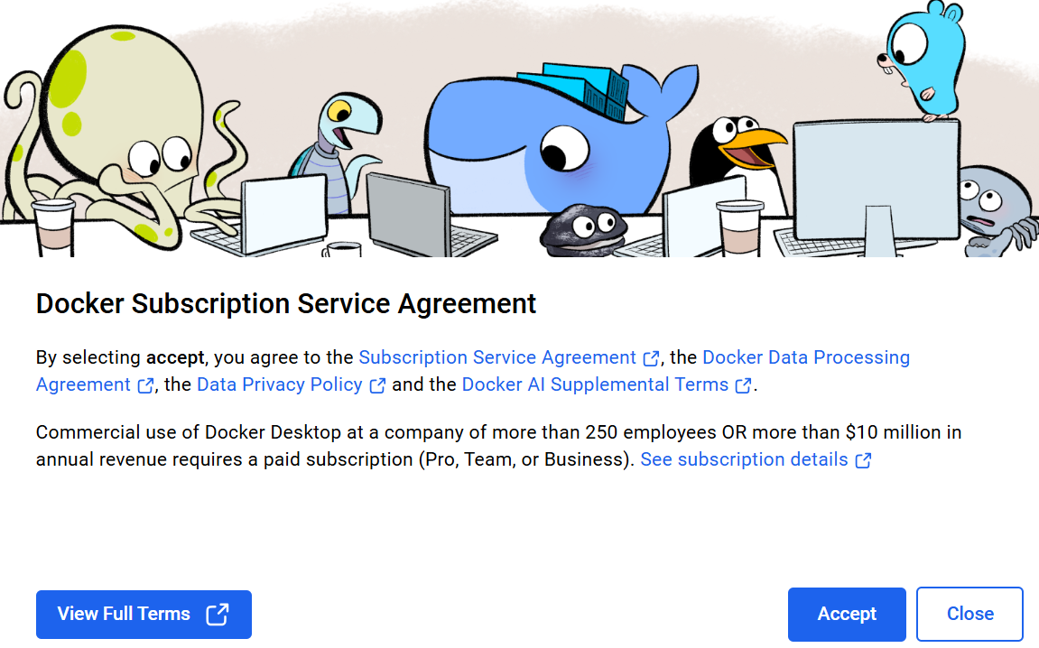
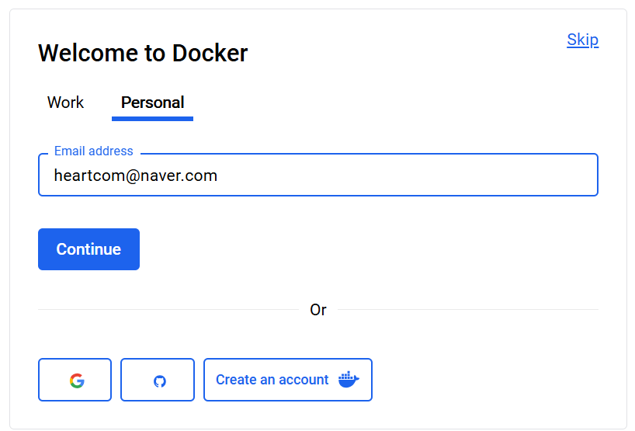
Docker 설치
Docker: Accelerated Container Application Development

Slide 11
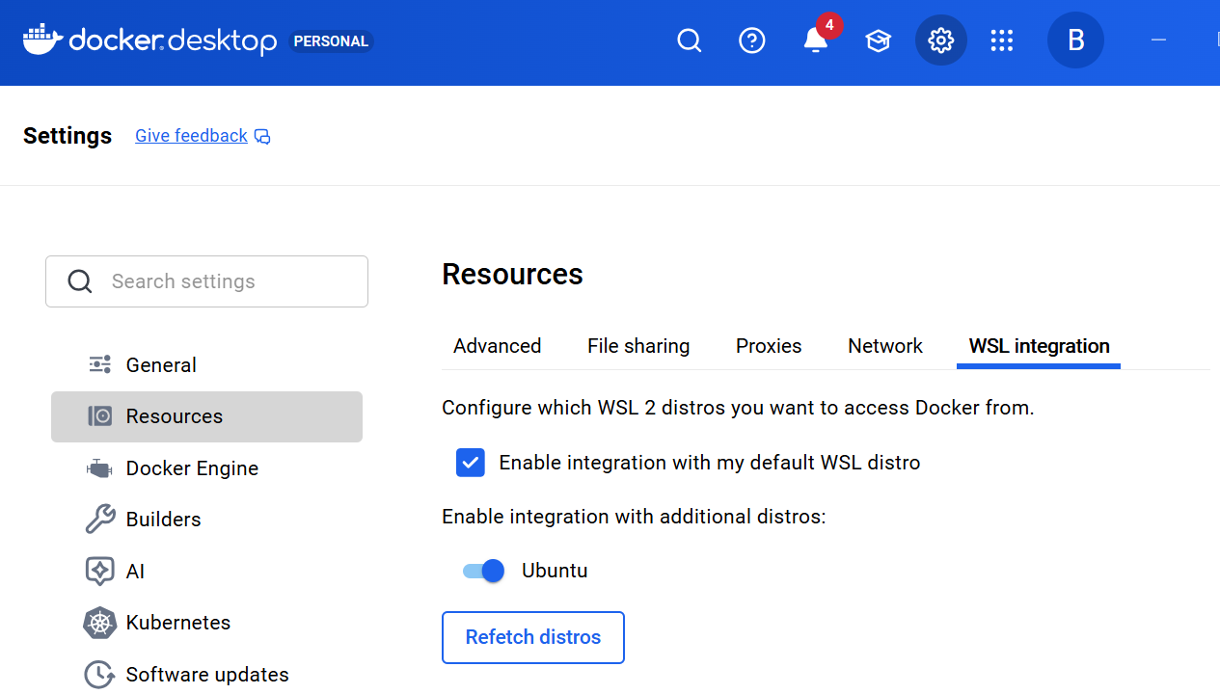
Docker 설치
Docker: Accelerated Container Application Development

Slide 12
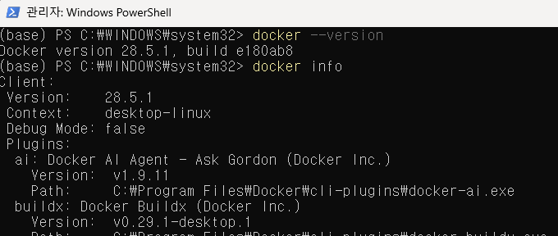
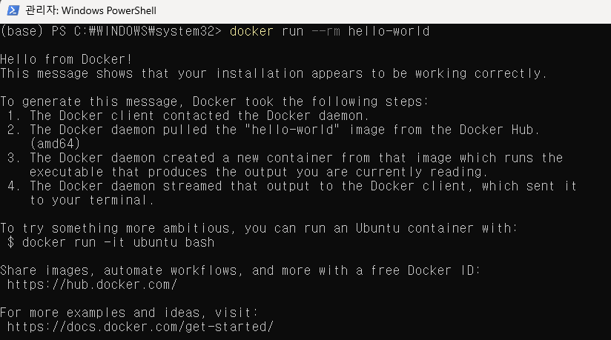
Docker 설치 확인
docker --version
docker info
docker run --rm hello-world

Slide 13
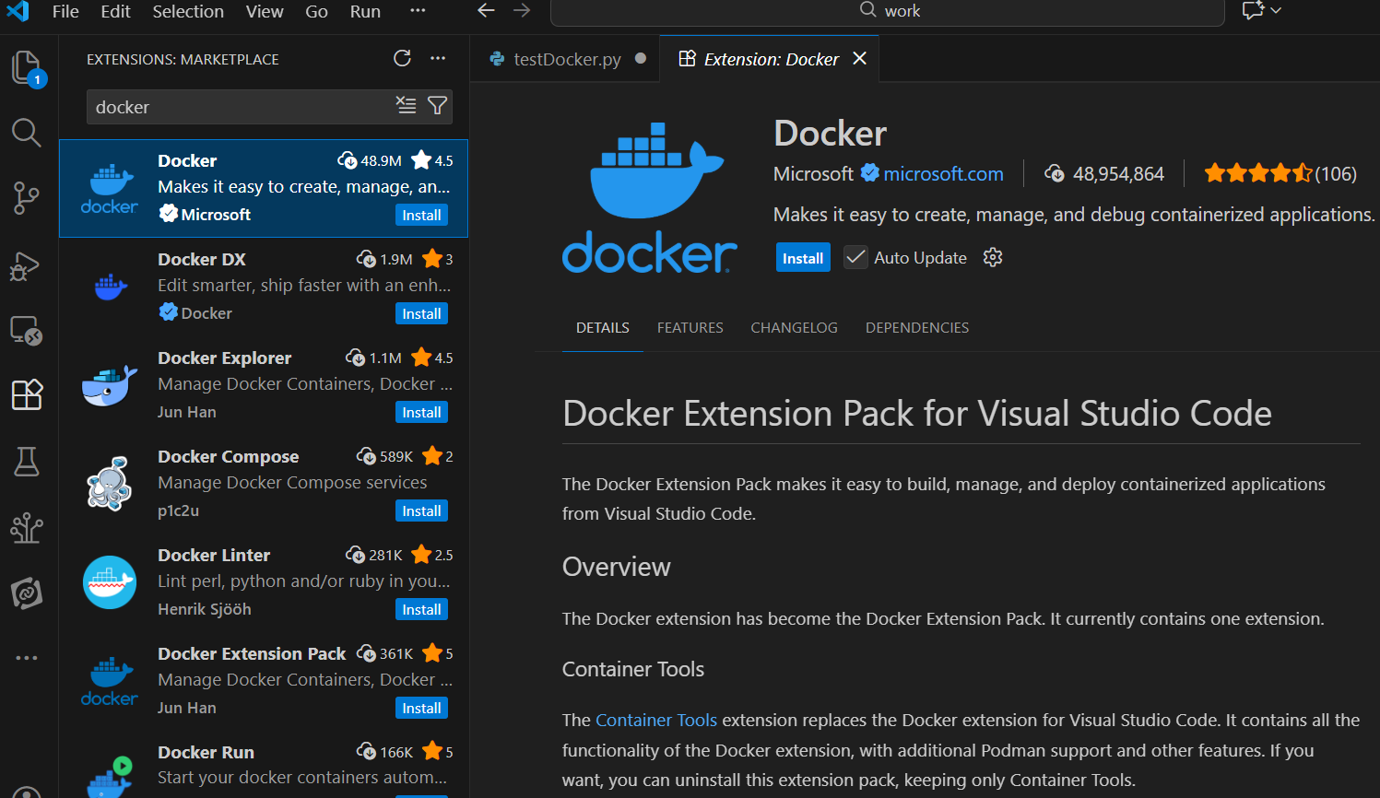
VS Code에서 ‘Docker’ 확장 설치

Slide 14
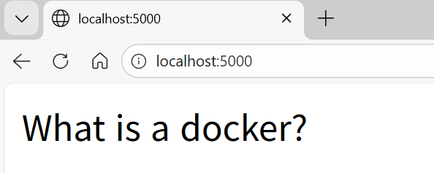
프로젝트 폴더 구조 : app.py
from flask import Flask
app = Flask(__name__)
@app.route('/')
def index():
return 'What is a docker?'
if __name__ == '__main__':
app.run(debug=False, host='0.0.0.0', port=5000)
mydocker
app.py
requirements.txt
Dockerfile
.dockerignore
docker 없이 실행 →

Slide 15
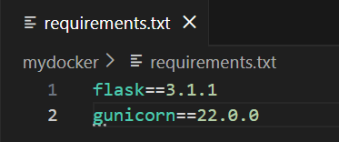
requirements.txt

Slide 16
Dockerfile → docker image 를 어떻게 만들지를 적어둔 설계도
FROM python:3.12-slim
WORKDIR /app
RUN useradd -m appuser
COPY requirements.txt .
RUN pip install --no-cache-dir -r requirements.txt
COPY . .
EXPOSE 5000
USER appuser
CMD ["gunicorn", "-w", "2", "-b", "0.0.0.0:5000", "app:app"]
gunicorn(Green Unicorn) 은 Flask/Django 같은 파이썬 웹앱을 실서비스로 돌릴 때 사용하는 웹 서버(WSGI 서버) 이다.
gunicorn이 여러 개의 프로세스를 띄워 Flask 앱을 실행하고,
앞 단에 Nginx를 두어 80/443(https) 처리 및 프록시를 맡긴다.
브라이저 → Nginx → gunicorn → Flask app code

Slide 17
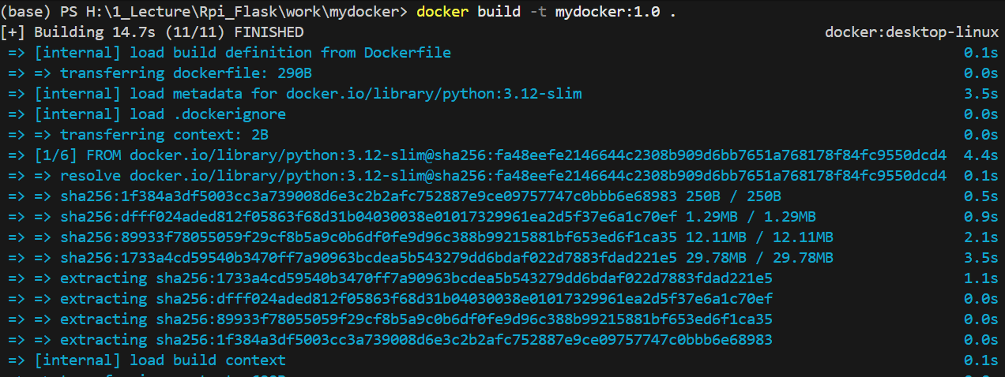
로컬에서 빌드
Dockerfile 이 있는 폴더 안에서 빌드 : Build → docker build –t mydocker:1.0 .
현재 폴더를 읽어서 Docker 엔진으로 전송한다.

Slide 18
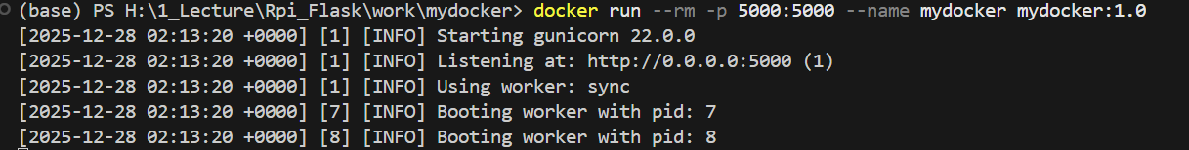
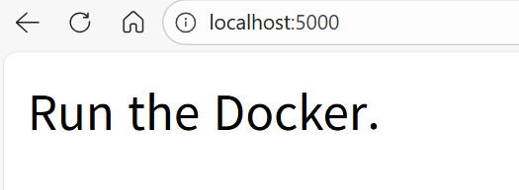
로컬에서 docker 실행
Dockerfile 이 있는 폴더 안에서 실행
실행 → docker run –rm –p 5000:5000 –name mydocker mydocker:1.0
from flask import Flask
app = Flask(__name__)
@app.route('/')
def index():
return 'Run the Docker.'
if __name__ == '__main__':
app.run(debug=False, host='0.0.0.0', port=5000)

Slide 19
라즈베리파이에 Docker 설치
1) 충돌 패키지 제거
sudo apt remove -y $(dpkg --get-selections docker.io docker-compose docker-doc podman-docker containerd runc | cut -f1)
2) 준비 패키지
sudo apt update
sudo apt install -y ca-certificates curl gnupg
3) GPG(GNU Privacy Guard Key) 키 등록
sudo install -m 0755 -d /etc/apt/keyrings
sudo curl -fsSL https://download.docker.com/linux/debian/gpg -o /etc/apt/keyrings/docker.asc
sudo chmod a+r /etc/apt/keyrings/docker.asc
4) 저장소 추가
echo "deb [arch=$(dpkg --print-architecture) signed-by=/etc/apt/keyrings/docker.asc] https://download.docker.com/linux/debian $(. /etc/os-release && echo "$VERSION_CODENAME") stable" | sudo tee /etc/apt/sources.list.d/docker.list > /dev/null
5) 설치
sudo apt update
sudo apt install -y docker-ce docker-ce-cli containerd.io docker-buildx-plugin docker-compose-plugin
6) 설치 성공 여부 확인
docker --version

Slide 20
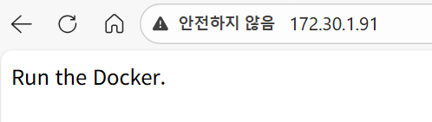
라즈베리파이에서 실행
배포하는 서버에 docker 설치되어 있어야 함
서버에 폴더 복사한 후 아래 명령 실행
sudo docker build -t mydocker:1.0 .
sudo docker run -d --restart=unless-stopped -p 80:5000 --name mydocker mydocker:1.0
sudo docker stop mydocker
80:5000 → 포트 80으로 들어오면 flask 서버 5000번으로 연결

Slide 21
wsl, ubuntu 삭제

Slide 22
WSL, Ubuntu 제거
1. (선택) 백업
wsl --list --verbose
wsl --export Ubuntu D:\backup\ubuntu.tar
2. WSL 전체 종료
wsl --shutdown
3. 우분투(또는 표시된 배포판 이름) 삭제
wsl --unregister Ubuntu
4. App 삭제
- 설정 → 앱 → 설치된 앱 → Ubuntu 제거
- Windows Subsystem for Linux 보이면 제거

